Slide 1
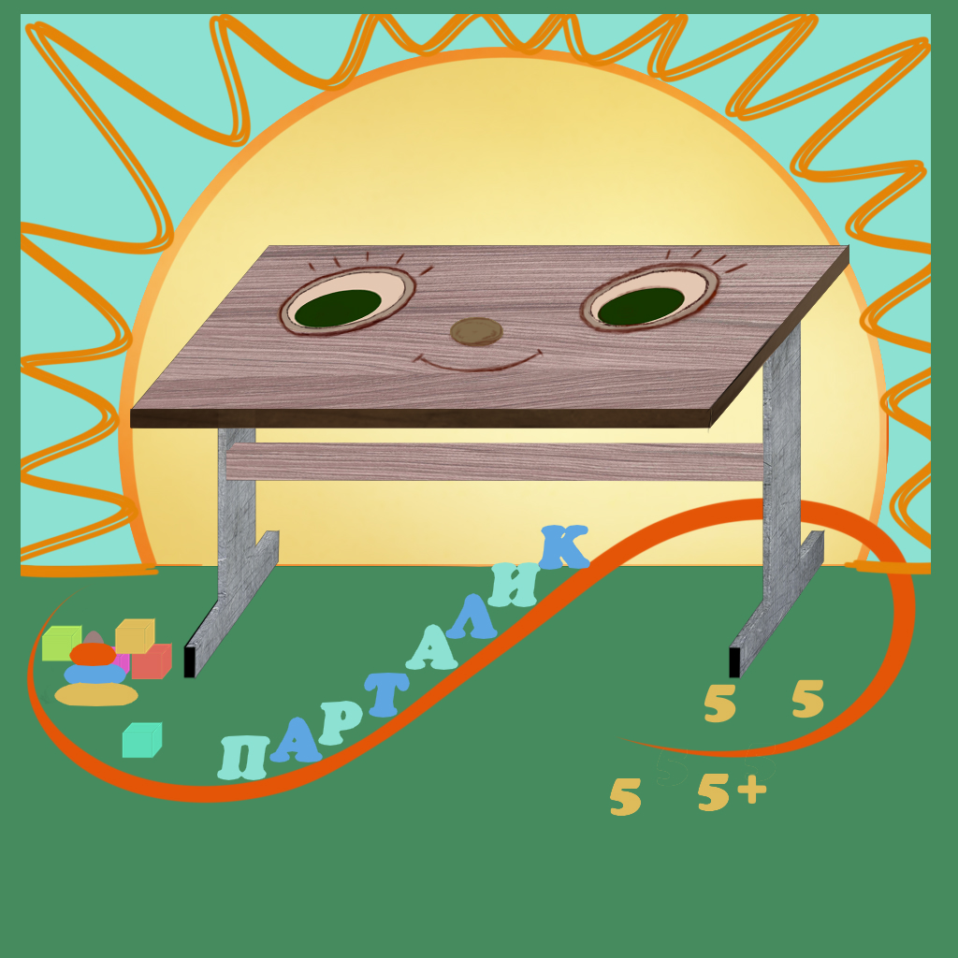
Здравствуйте!
Мы уже знакомы.
Как меня зовут?
Я Парталик.
Я обещал вам
помочь
познакомиться
и подружиться со школой! А еще научиться учиться.
Вы помните?

Slide 2
Я не простая парта, а волшебная. Я очень люблю играть. А вы? Тогда давайте представим, что парты за которыми вы сидите, это совсем не парты, а настоящие летательные аппараты – «ПАРТОЛЕТЫ» На наших «партолетах» мы можем отправиться в любое путешествие. А до школы они донесут нас за одну секунду. Управлять «партолетом» должны «партонавты». Хотите стать настоящими партонавтами? Чтобы партолет взлетел, партонавт должен принять правильное положение. Вы знаете какое? Сядьте так, как должны сидеть школьники за партами.
Как нужно правильно сидеть?

Slide 3
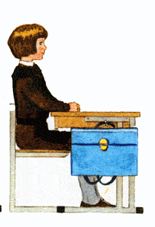
Вы уже знаете как правильно сидеть за партой.
Почему школьники так сидят?
(ответы детей)
Молодцы, теперь вы настоящие партонавты!

Slide 4
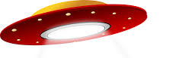
Первая остановка на пути к школе – страна Глазастия.
На старт, внимание, марш – полетели!

Slide 5

Чтобы нас пропустили нужно ответить на вопросы стражника Ясноглаза.
Для чего нужны глаза?
У кого есть глаза?
Может ли человек жить без глаз? (может, но это не просто)
Давайте попробуем с закрытыми глазами что ни-будь сделать, например одеть кофту.
Можно ли испортить зрение? Как можно испортить зрение?

Slide 6
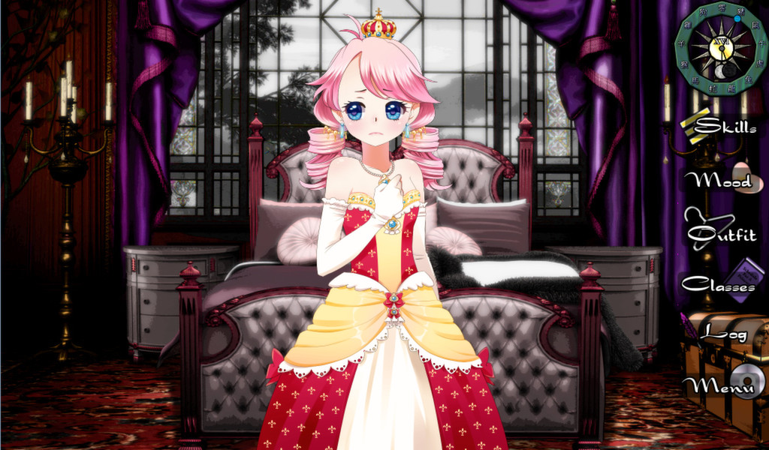
Все верно!
Нас встречает королева этой страны Голубоглазка.
Почему она такая Грустная?
Спросим у королевы?

Slide 7
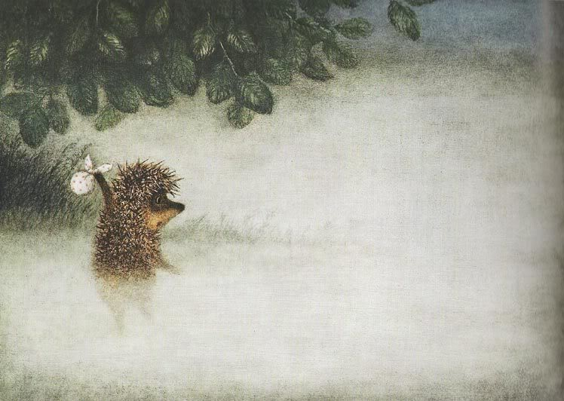
У нас несчастье. Злой волшебник Несмотрюк напустил на нашу страну туман. Туман не рассеивается. Жители ничего не видят. Помогите нам разобраться в чем дело? Туман появился сразу после праздника непослушания.

Slide 8
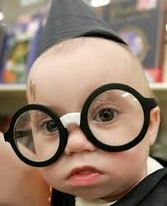
Мы жители страны Глазастия очень дорожим своими красивыми и зоркими глазами. Мы никогда не нарушаем правила, очень боимся потерять зрение. Но один раз в году мы устраиваем праздник непослушания, когда правила можно нарушать.
Можно целый день смотреть телевизор и играть в компьютер, можно разглядывать солнышко, можно читать в темноте, можно не мыть руки и тереть глаза. И самое забавное можно брать чужие вещи, даже очки. В этом году праздник решили продлить на целую неделю. После этого над нашей страной опустился туман.
Что не правильно делали жители этой
Страны?
Виноват ли волшебник Несмотрюк?
Что теперь делать бедным жителям?
(срочно бежать ко врачу и навсегда отменить
этот праздник)

Slide 9
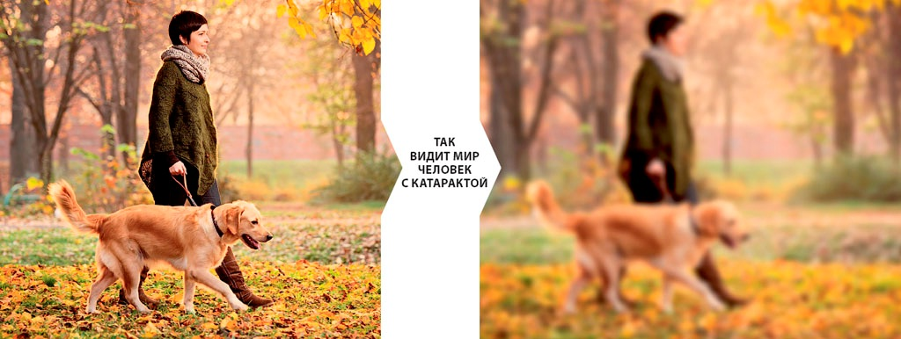
Почему важно беречь зрение.

Slide 10
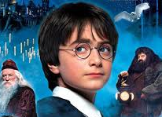
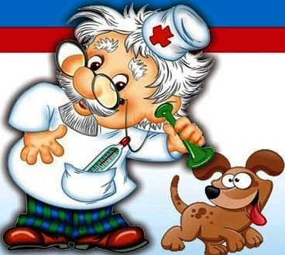
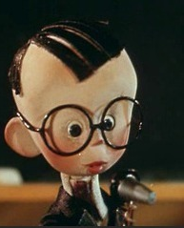
Если доктор выписал очки, нужно ли этого стесняться?

Slide 11
Мы теперь знаем, что глаза нужно беречь.
Не наклоняться низко когда мы рисуем, пишем или читаем.
Следить чтобы было достаточно света и падал он с нужной стороны.
Не трогать глаза грязными руками.
Не смотреть на солнце, сварку, не светить в глаза лазерной указкой.
Обязательно носить очки если их прописал доктор и никогда не надевать чужих оков.

Slide 12
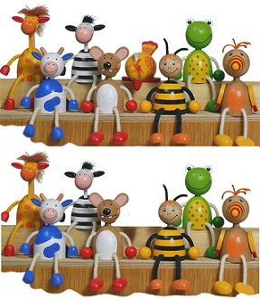
Все ли мы видим нашим хорошим зрением?
Проверим?
Посмотрите на картинку.

Slide 13
А теперь что-нибудь изменилось?

Slide 14
Проверим? Вам легко было выполнить задание?

Slide 15
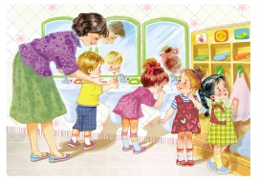
Мы должны научиться не просто смотреть, но и видеть, замечать детали, изменения.
Попробуем еще! Смотрите внимательно на картинку.

Slide 16
Сколько ребят на этой картинке?
Что они делают?
Сколько девочек?
Сколько мальчиков?
Какого цвета юбка у воспитателя?
Проверим?

Slide 18

Нам пора возвращаться в садик. Вам понравилось путешествие? Где мы были? Что вы узнали интересного?
Мне тоже очень понравилось, я подготовил для вас сюрприз. Это мои
жетончики – красный парталик
достанется тем ребятам,
которые лучше всех отвечали
на вопросы. Синие тем, кто
правильно себя вел во время
нашего путешествия. Сегодня
вы все большие молодцы, мы
сделали еще один
шажок к школе. Мы поняли, что
Нужно заботится о своих глазках,
так как они нам очень нужны чтобы
смотреть и видеть.

